Slide 1
과목_학년학기_단원 | suh_p_0402_01
차시명 | 09 창의 놀이터(분수들을 모아 모아!)
파일명 | suh_p_0402_01_0009
검토 | 담당
수학팀 | 오승태
문서 HISTORY
번호 | 버전 | 문서 작성일 | 내용 비고 | 작성자 (내선번호) | 검토자
1 | V 1.0 | 2022.05.16 | 문서 발생 | 오승태
2 | V 1.0 | 2022.05.17 | 1차 검토 |  | 김예림
3 | V 2.0 | 2022.05.17 | 1차 수정 | 오승태
4 | V 2.0 | 2022.05.17 | 2차 검토 |  | 김예림
5
6
7
8
9
10
11

Slide 2
학습 단계 | 자료명 |  | 프레임 수 | 교과서 정보 | 파일명 | 자료 형태
도입 | 애니 | [도입 애니메이션] 분수 카드 놀이 | 1 | 수학 26쪽 | suh_p_0402_01_0009_101_1.html | Html5(애니)
도입 | 학습 목표 | 이번 시간에 배울 내용 | 1 |  | suh_p_0402_01_0009_102_1.html | Html5
전개 | 창의 놀이터 | [활동 1] 분수 카드 놀이 하기 | 1 | 수학 26쪽 | suh_p_0402_01_0009_201_1.html | Html5
전개 | 창의 놀이터 | [활동 2] 규칙을 바꾸어 놀이하기 | 1 | 수학 27쪽 | suh_p_0402_01_0009_202_1.html | Html5
정리 | 차시 예고 | 다음 시간에 배울 내용 | 1 |  | suh_p_0402_01_0009_301_1.html | Html5
총 프레임 수 |  |  | 5

Slide 3
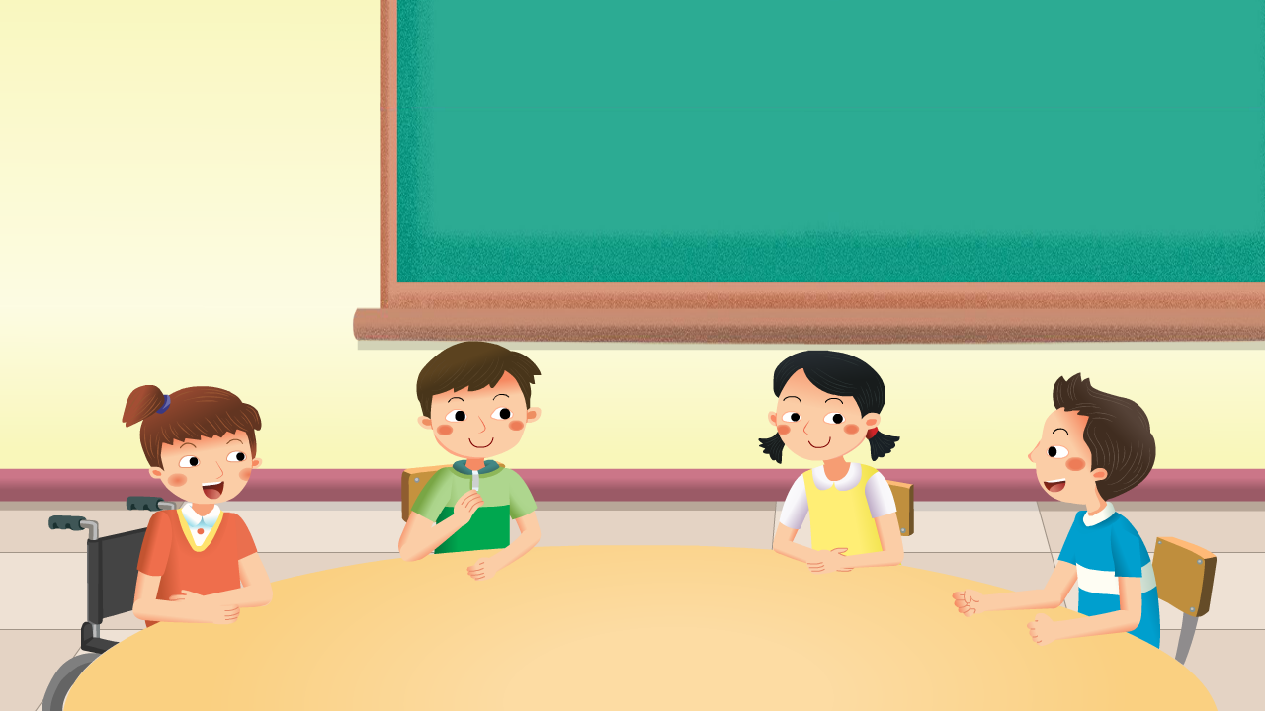
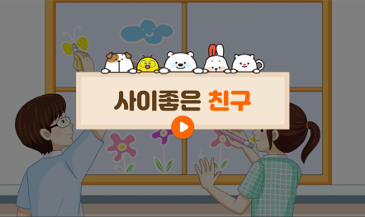
suh_p_0402_01_0009_101_1
Θ Description & Function
[애니 DVD 개발물]
초등학교 수학4-2\3_001_2015개정\수학 4-2 지도서\app\resource\contents\lesson01\ops\lesson01\video
[애니 게이트 참고 화면]
분수 카드 놀이
애니 파일명 | mm_42_1_08_01_01_ani.mp4

Slide 4
suh_p_0402_01_0009_102_1
Θ Description & Function
#1
[이번 시간에 배울 내용]
1
이번 시간에는 무엇을 배울까요?
분수 카드로 자연수를 만드는 놀이를 통해 분모가 같은 분수의 덧셈과 뺄셈을 해결할 수 있습니다.

Slide 5


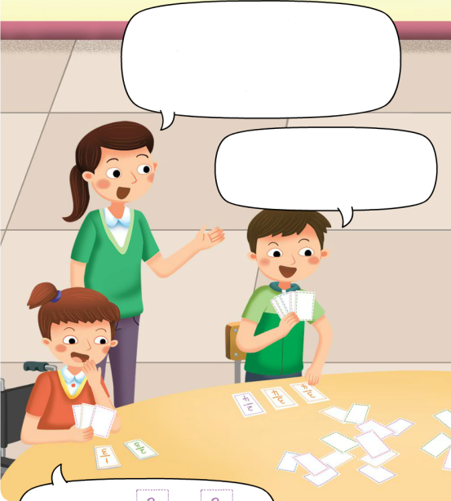




suh_p_0402_01_0009_201_1
Θ Description & Function
분수 카드로 덧셈 결과가 자연수인 식을 만들어 봅시다.
1. 탭 이벤트
2. 말풍선 소스 사용
- 이미지에 있는 기존 말풍선 삭제 후 텍스트와 함께 새로 써주세요
3. 확대 버튼 (다음 슬라이드)
4. 이너 버튼(4페이지)
꾸러미 1, 2
#1
방법
방법
물음 1
물음 2
분수 카드를 6장씩 나누어 갖습니다.
#2
분수 카드를 6장씩 나누어
갖고, 나머지 카드는
가운데에 뒤집어 두세요.
#3
#4
삽화 파일명 | SA42108.psd 교과서\010029초등수학교과서4-2-1\Links

Slide 6

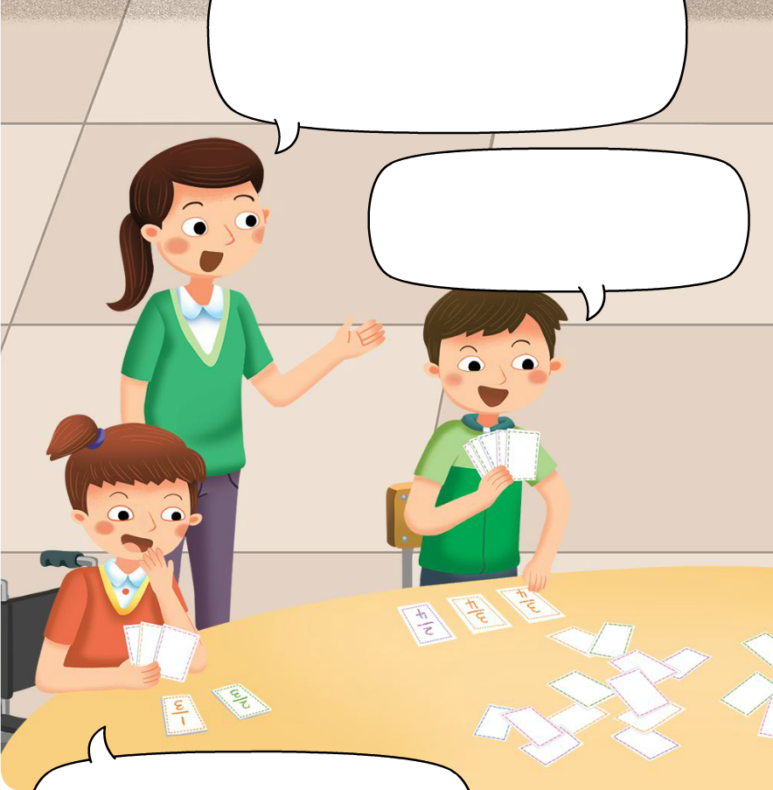
suh_p_0402_01_0009_201_1
#1
Θ Description & Function
분수 카드를 6장씩 나누어
갖고, 나머지 카드는
가운데에 뒤집어 두세요.
<확대 버튼 클릭 시 나타나는 화면>
말풍선 소스 사용
- 이미지 내에 있는 기존 말풍선 삭제 후 텍스트와 함께 새로 써주세요.

Slide 7


suh_p_0402_01_0009_201_1
Θ Description & Function
분수 카드로 덧셈 결과가 자연수인 식을 만들어 봅시다.
1. 확대 버튼 (다음 슬라이드)
꾸러미 1, 2
방법
방법
물음 1
물음 2
덧셈 결과가 자연수가 되도록 분수 카드를 내려놓습니다.
내 순서에
와 를
내려놓을 수 있어.
이렇게 여러 장을
내려놓을 수도 있어.
아니야. 두 각의
크기는 같아.
#1
삽화 파일명 | SA42111_2.jpg 교과서\010029초등수학교과서4-2-1\Links

Slide 8
suh_p_0402_01_0009_201_1
Θ Description & Function
이렇게 여러 장을
내려놓을 수도 있어.
<확대 버튼 클릭 시 나타나는 화면>
말풍선 소스 사용
- 이미지 내에 있는 기존 말풍선 삭제 후 텍스트와 함께 새로 써주세요.
#1
내 순서에 와 를
내려놓을 수 있어.

Slide 9

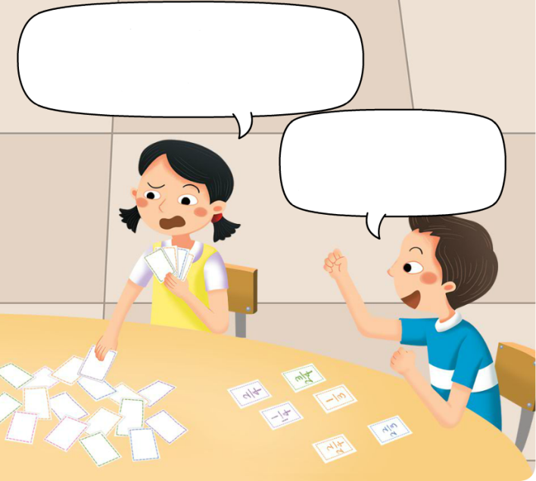
suh_p_0402_01_0009_201_1
Θ Description & Function
분수 카드로 덧셈 결과가 자연수인 식을 만들어 봅시다.
1. 확대 버튼 (다음 슬라이드)
꾸러미 1, 2
방법
방법
물음 1
물음 2
내려놓을 카드가 없으면 뒤집힌 카드 1장을 가져옵니다.
내려놓을 카드가 없으니깐
한 장을 가져가야지.
#1
삽화 파일명 | SA42111_2.jpg 교과서\010029초등수학교과서4-2-1\Links

Slide 10
suh_p_0402_01_0009_201_1
#1
내려놓을 카드가 없으니깐
한 장을 가져가야지.
Θ Description & Function
<확대 버튼 클릭 시 나타나는 화면>
말풍선 소스 사용
- 이미지 내에 있는 기존 말풍선 삭제 후 텍스트와 함께 새로 써주세요.

Slide 11

suh_p_0402_01_0009_201_1
Θ Description & Function
분수 카드로 덧셈 결과가 자연수인 식을 만들어 봅시다.
1. 확대 버튼( 다음 슬라이드 )
꾸러미 1, 2
방법
방법
물음 1
물음 2
모든 카드를 내려놓은 사람이 이깁니다.
이겼다! 카드를
모두 내려놓았어.
#1

Slide 12
suh_p_0402_01_0009_201_1
Θ Description & Function
<확대 버튼 클릭 시 나타나는 화면>
말풍선 소스 사용
- 이미지 내에 있는 기존 말풍선 삭제 후 텍스트와 함께 새로 써주세요.
#1
이겼다! 카드를
모두 내려놓았어.

Slide 13


suh_p_0402_01_0009_201_1
Θ Description & Function
분수 카드로 덧셈 결과가 자연수인 식을 만들어 봅시다.
답 칸 클릭하면 답 나타남. 정답 확인 버튼은 정답 가리기로 토글됨.
꾸러미 1, 2
방법
방법
물음 1
물음 2
분모가 4인 분수의 덧셈과 결과가 자연수가 되는 경우는 언제인가요?
1
4
3
4
＋ 입니다.
#1

Slide 14
suh_p_0402_01_0009_201_1
Θ Description & Function
분수 카드로 덧셈 결과가 자연수인 식을 만들어 봅시다.
답 칸 클릭하면 답 나타남. 정답 확인 버튼은 정답 가리기로 토글됨.
꾸러미 1, 2
방법
방법
물음 1
물음 2
세 분수의 덧셈은 어떻게 계산하나요?
먼저 두 분수를 더한 후 다시 마지막 분수를 더하면 됩니다.
단위분수가 모두 몇 개인지 개수를 세어 계산합니다.
#1

Slide 15
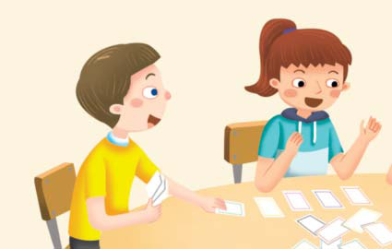
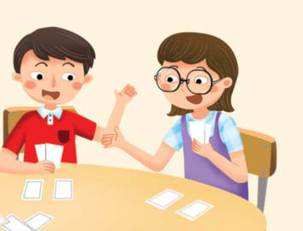

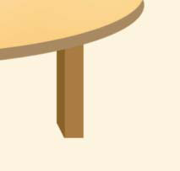
suh_p_0402_01_0009_202_1
Θ Description & Function
분수 카드로 덧셈이나 뺄셈 결과가 2보다 큰 식을 만들어 봅시다.
1. 준비물 소스
2. 탭 이벤트
#1
#2
꾸러미 1, 2, 3
그림
방법
물음 1
물음 2
삽화 파일명 | SA42108.psd 교과서\010029초등수학교과서4-2-1\Links

Slide 16
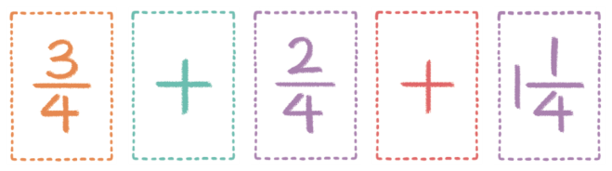
suh_p_0402_01_0009_202_1
Θ Description & Function
분수 카드로 덧셈이나 뺄셈 결과가 2보다 큰 식을 만들어 봅시다.
답 칸 클릭하면 답 나타남. 정답 확인 버튼은 정답 가리기로 토글됨.
꾸러미 1, 2, 3
그림
방법
물음 1
물음 2
분수의 덧셈 결과가 2보다 큰 경우는 언제인가요?
입니다.
#1
삽화 파일명 | answer_01.png 초등학교 수학4-2\3_001_2015개정\수학 4-2 지도서\app\resource\contents\lesson01\ops\lesson01\images\mm_42_1_08_02_01

Slide 17
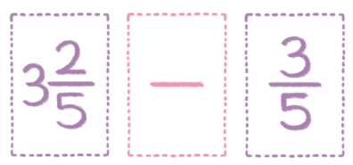
suh_p_0402_01_0009_202_1
Θ Description & Function
분수 카드로 덧셈이나 뺄셈 결과가 2보다 큰 식을 만들어 봅시다.
답 칸 클릭하면 답 나타남. 정답 확인 버튼은 정답 가리기로 토글됨.
꾸러미 1, 2, 3
그림
방법
물음 1
물음 2
분수의 뺄셈 결과가 2보다 큰 경우는 언제인가요?
입니다.
#1
삽화 파일명 | answer_02.png 초등학교 수학4-2\3_001_2015개정\수학 4-2 지도서\app\resource\contents\lesson01\ops\lesson01\images\mm_42_1_08_02_01

Slide 18

suh_p_0402_01_0009_301_1
Θ Description & Function
#1
[다음 시간에 배울 내용]
1
다음 시간에는 무엇을 배울까요?
융합 연구소(설탕의 양, 그것이 궁금하다!)
28~29쪽

